Slide 1
ỦY BAN NHÂN DÂN HUYỆN HÓC MÔN TRƯỜNG MẦM NON HƯƠNG DƯƠNG
ĐỀ TÀI: QUÁ TRÌNH PHÁT TRIỂN CỦA BƯỚM
Giáo viên: Vũ Thanh Nga
Lứa tuổi: 5-6 tuổi

Slide 2
I/ MĐYC: Trẻ biết được quá trình phát triển của bướm gồm 4 giai đoạn: trứng, ấu trùng (sâu bướm), nhộng (kén), bướm và sắp xếp được vòng đời của bướm. II/ Chuẩn bị: - Video về vòng đời của bướm - Tranh vòng đời của bướm to- nhỏ đủ cho trẻ. - Keo dán, bút chì, giấy…

Slide 3
III/ Tiến hành:
Hđ1: xem video và đàm thoại về vòng đời của bướm
Hát “kìa con bướm vàng”
Bài hát nói về con gì?
Con bướm sinh ra và lớn lên như thế nào?
Xem đoạn clip về quá trình phát triển của bướm.

Slide 5
ĐÀM THOẠI VỚI TRẺ:
Bướm cái đẻ ra gì?
Trứng sống ở đâu?
Trứng nở thành gì? Sâu ăn gì?
Sau 1 thời gian sâu bướm làm gì?
Sau 1 thời gian nhộng trở thành gì?
Bướm trưởng thành sống ở đâu? Bướm di chuyển bằng cách nào?
Bướm thuộc nhóm gì?
Để trở thành 1 chú bướm xin đẹp, bướm phải trải qua mấy giai đoạn phát triển?
@ cô cho trẻ xem sơ đồ quá trình phát triển của bướm

Slide 6
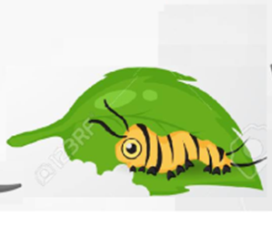
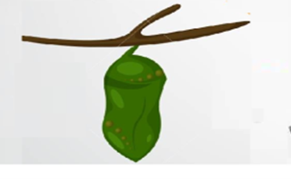
QUÁ TRÌNH PHÁT TRIỂN CỦA BƯỚM
Trứng bướm
Sâu bướm

Slide 7
Hđ2: TÌM BẠN
Cách chơi: Mỗi bạn chọn 1 hình thẻ vòng đời của bướm, cô dán các mũi tên ở dưới sàn nhà. Cô mở nhạc trẻ đi tự do khi cô tắt nhạc trẻ sẽ tìm bạn theo đúng vòng đời của bướm đứng vào theo mũi tên .
Cô tổ chức cho trẻ chơi 2 lần

Slide 8
Hđ3: Thử tài của bé
Trẻ sắp xếp vòng đời của bướm theo nhiều hình thức:

Slide 9
Trẻ gắn vòng đời bị mất giai đoạn

Slide 11
Trẻ dán vòng đời của bướm vào giấy trắng sao cho hoàn chỉnh

Slide 12
Trẻ dùng bút vẽ vòng đời của bướm Kết thúc:

Slide 13
Xin cảm ơn các bạn và hẹn gặp lại

